Slide 1
Báo cáo hoạt động
Tập làm văn

Slide 2
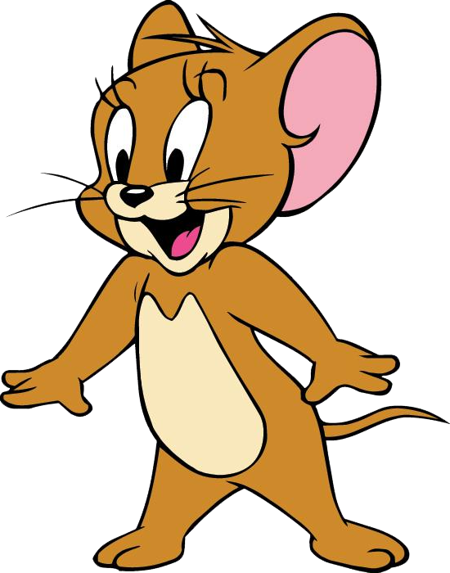
Bây giờ mình có một cuộc thi dành cho các bạn, các bạn hãy dựa vào Báo cáo kết quả tháng thi đua “Noi gương chú bộ đội” ở phần trước, hãy báo cáo kết quả học tập, lao động của tổ các bạn trong tuần qua.
Chúng ta sẽ thi một cuộc thi có tên là thiên tài báo cáo mỗi một tổ sẽ cử một bạn lên báo cáo, bạn nào báo cáo tốt nhất sẽ nhận được 1 phần thưởng từ mình. Các bạn có 3 phút để chuẩn bị cho phần thi này nhé. Các bạn đã nắm rõ luật thi chưa?

Slide 3
BÁO CÁO HOẠT ĐỘNG CỦA TỔ
Thưa các bạn,
A. NHẬN XÉT CÁC MẶT
1. Học tập
2. Lao động
B. ĐỀ NGHỊ KHEN THƯỞNG

